Slide 1
UNO per tutti un unico punto di accesso a libri, articoli di riviste, e-book, e-journal, banche dati, audio e video
a cura di CSSBA e CSITA
Genova, Università degli studi, 3-4-11 giugno 2015

Slide 2
Indice
1.Cos’è UNO per tutti e a quali materiali dà accesso
2.Home page e barre funzionali
3.La ricerca in UNO per tutti
4.Ricerca base, Visualizzazione breve dei risultati e Azioni possibili (filtri, faccette,nuove ricerche suggerite)
5.Tab: Risorsa online, Localizzazioni, Dettagli e link, Vicini sullo scaffale
6.Benefit:
Salvare nello scaffale elettronico, inviare per mail, stampare, permalink, esportare citazioni
Il servizio Trova citazione
7. La ricerca avanzata e la ricerca per scorrimento
8. L’utente autenticato: cosa può fare

Slide 3
1.Cos’è UNO per tutti*
UNO per tutti è un motore di ricerca che offre un unico punto di accesso a:
libri
articoli di riviste
e-book
e-journal
banche dati
audio e video
delle biblioteche dell'Università e del Comune di Genova e di altre biblioteche sul territorio
*unopertutti.sbi.genova.it oppure
*genova-primo.hosted.exlibrisgroup.com

Slide 4
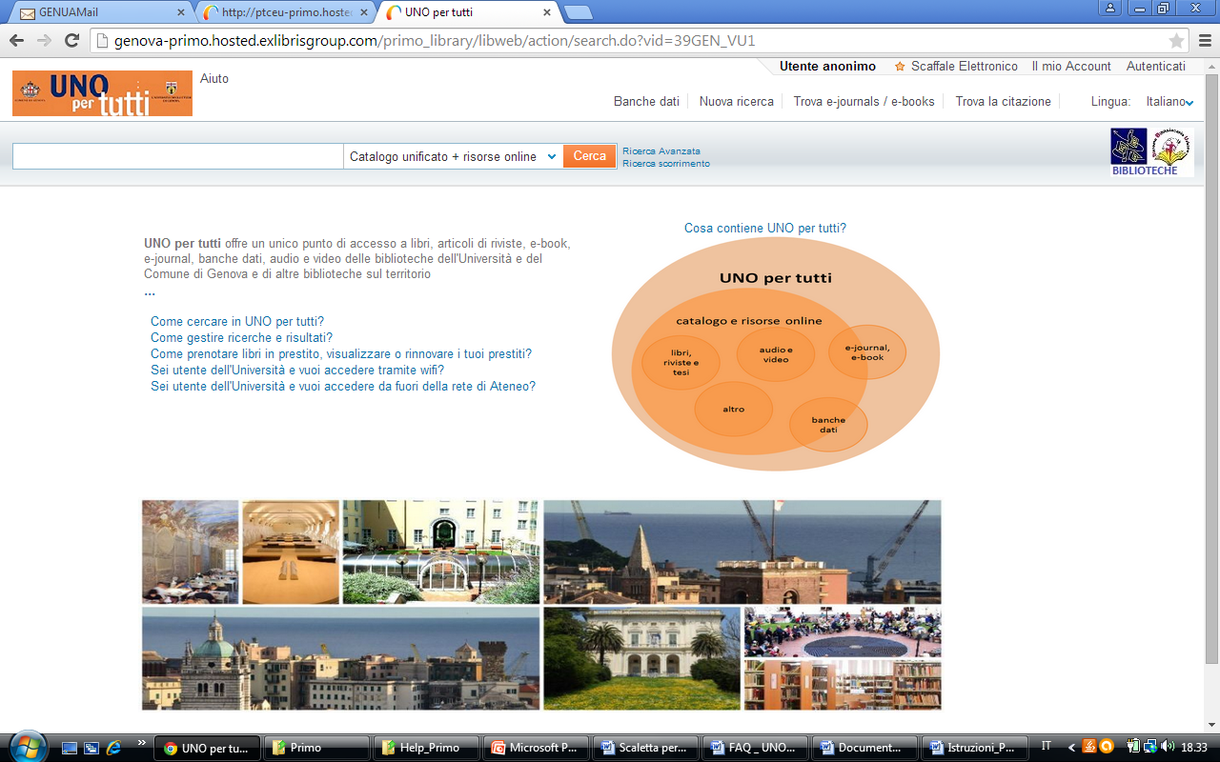
2.Home page e barre funzionali
Barra Utente
Barra Azioni
Barra Ricerca
Elenco biblioteche
Minihelp
FAQ, Contatti, OPAC Aleph

Slide 5
3.La ricerca in UNO per tutti
La casella di ricerca centrale permette di ricercare:
Catalogo unificato+risorse online
Solo il catalogo
Uno dei raggruppamenti per area disciplinare:
Scienze umanistiche
Scienze sociali
Scienze MFN
Scienze mediche e farmaceutiche
Architettura e Ingegneria
Immettendo nella casella di ricerca le prime lettere della prima parola
La funzione di autocompletamento suggerisce possibili stringhe
Di fianco alla barra di ricerca ci sono altre 2 opzioni:
ricerca avanzata e ricerca per scorrimento
NB: la ricerca per scorrimento interroga solo il catalogo

Slide 6
3.La ricerca in UNO per tutti
Autocompletamento

Slide 7
3.La ricerca in UNO per tutti
NOTA BENE: Per quanto riguarda le risorse del catalogo i record sono disponibili in Uno per tutti il giorno dopo la creazione.
Anche gli aggiornamenti si vedono a partire dal giorno dopo
Così pure le nuove copie di un record già esistente si vedono il giorno successivo
Le modifiche alle copie già esistenti si vedono invece subito (prestiti, collocazione ecc.)
La ricerca in UNO per tutti funziona diversamente rispetto all’Opac di Aleph. Per le risorse online la ricerca funziona come già in Genualib Plus
Per quanto riguarda il catalogo la ricerca agisce su:
Titolo – Autori – Soggetti – Editore – Anno pubblicazione – CDD
ISBN - ISSN
Titoli correlati (Titolo uniforme - Titolo originale – Titoli varianti - Titolo di serie)
Titoli di opere collegate (4xx in generale, ma non le opere in relazione gerarchica)
Note di contenuto (327), di tesi (328), di abstract (330), di destinazione (333)
Non sono compresi nella ricerca altri tipi di note
Sempre per il catalogo sono comprese nella ricerca base (e in quella avanzata) le forme scartate degli autori e dei titoli uniformi

Slide 8
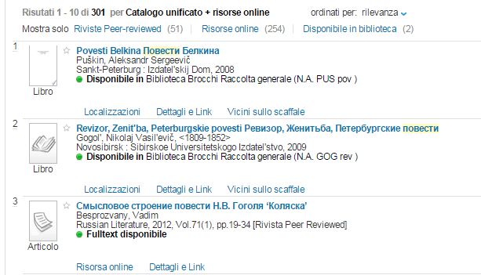
Come in Aleph è possibile utilizzare caratteri di altri alfabeti. Si può usare una delle tastiere virtuali linkate nelle FAQ
I documenti estartti vengono recuperati sia dal catalogo che da Primo Central
Dal catalogo
Dal Primo Central

Slide 9
3.La ricerca in UNO per tutti
Possono essere usati anche caratteri che normalmente in Aleph non si inseriscono nella stringa di ricerca (. ; ecc.)
Es. Amazon.com 330.945
Ma non è una cosa seria ; Il gioco delle parti
Per effettuare una ricerca su una stringa esatta racchiudere tra virgolette la stringa
Per ricercare (solo nel catalogo) per numero di sistema:
39GEN_Aleph_GEN01001162762
Dove l’ultima parte della stringa è data dal n. sys. Aleph (9 cifre)

Slide 10
4. Ricerca base, Visualizzazione breve dei risultati e azioni possibili
Dopo aver effettuato una ricerca su Catalogo unificato+Risorse online i risultati sono visualizzati in formato breve
Sono mostrati:
Per le risorse online: Titolo, Autore, Titolo della rivista ed estremi dell’articolo, Disponibilità del full-text
Per il materiale del catalogo: Titolo, Autori, Dati di pubblicazione, Disponibilità (in breve)

Slide 11
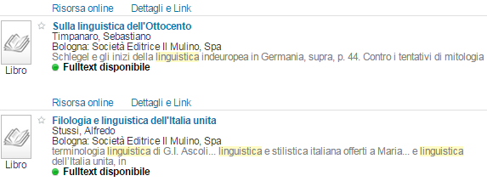
4. Ricerca base, Visualizzazione breve dei risultati e azioni possibili
Risorse dal catalogo
Risorse online da Primo Central

Slide 13
4. Ricerca base, Visualizzazione breve dei risultati e azioni possibili
Per le risorse del catalogo
NB: se ci sono + copie dello stesso documento la visualizzazione breve ne indica in dettaglio solo una. Per visualizzare le altre cliccare la TAB Localizzazioni
Se nel formato breve non si visualizza nessuna collocazione, ma compare la scritta “Controlla nei dettagli + Link” può trattarsi:
Di un record a livelli (in cui le copie sono sui figli) (000858420 tutte le opere svevo)
Di un record privo di copie

Slide 14
4. Ricerca base, Visualizzazione breve dei risultati e azioni possibili
E’ possibile:
Restringere i risultati alle sole risorse online oppure alle sole risorse presenti nel catalogo
Filtrare i risultati in base alle faccette sulla sinistra (Tipo di risorsa, Argomento, Autore, Data di pubblicazione, Biblioteca o collezione editoriale, Lingua, Titolo della rivista) NB: le faccette sono dinamiche: sono visualizzate in base ai risultati della ricerca. Le opzioni di filtro, in ogni faccetta, sono ordinate in base alla quantità di risultati trovati. In caso di ricerche molto estese, possono non essere tutte presenti
Effettuare una nuova ricerca a partire da uno degli autori o soggetti elencati nella colonna di sinistra in basso
Attivare una delle TAB disponibili Risorsa online/Dettagli e link Localizzazione, Dettagli+Link, Vicini sullo scaffale

Slide 15
MOSTRA SOLO
AFFINA
Per tornare alla lista non filtrata cliccare su X

Slide 16
4. Ricerca base, Visualizzazione breve dei risultati e azioni possibili
A partire dalla visualizzazione breve è possibile:
Salvare i risultati nello scaffale elettronico cliccando sulla freccia a fianco di ciascun titolo
Accedere al full-text se si tratta di una risorsa online (in questo caso è visualizzato il pallino verde Full-text disponibile)
Verificare se la copia è disponibile o no per le risorse a catalogo (in questo caso il pallino verde è accompagnato dalla scritta
Disponibile in … (C.155.6 ) e in altre biblioteche
NB: Per vedere le altre copie è necessario cliccare sulla TAB Localizzazioni
Se compare la scritta “Non disponibile in” significa che la copia è in prestito oppure in ordinazione/catalogazione
Se compare “Controlla nei dettagli + Link”->si tratta di record a livelli oppure record senza copia. Visualizzare ulteriori informazioni cliccando su Dettagli+Link

Slide 17
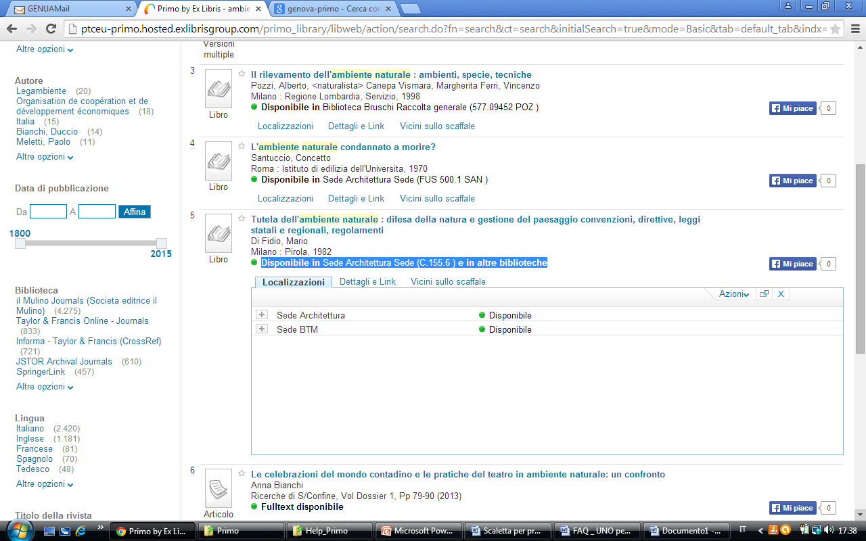
NB: Cliccando su Localizzazioni si vedono le altre copie, raggruppate per Biblioteca e Fondo
Per vederle tutte in dettaglio e porre una prenotazione
cliccare sul + di fianco al nome della biblioteca

Slide 18
4. Ricerca base, Visualizzazione breve dei risultati e azioni possibili
Esempi di ricerca base: risorse online
“Linguistica comparata” e poi restringere alle risorse online
Etrusco : una forma arcaica di inglese-> e-book del Mulino (dal catalogo Aleph)->collegamento al full-text
Tra linguistica e storia->Il Mulino-> collegamento al full-text
Memoria e significato->JSTOR-full-text
Filtrando per data dal 2009 al 2009 Codificazione della lingua montenegrina ->ProQuest->Full text

Slide 19
4. Ricerca base, Visualizzazione breve dei risultati e azioni possibili
Esempi di ricerca base: risorse del catalogo
“Ambiente naturale” e poi restringere alle risorse disponibili in biblioteca (es. L’ecogeografia ela pianificazione dell’ambiente naturale)
Tutte le opere Svevo
Opere Machiavelli 1997
39GEN_Aleph_GEN01000858420
Bollettino AIB
Woody Allen->filtrare per audiovisivi
повести

Slide 20
4. Ricerca base, Visualizzazione breve …
Se esistono più edizioni dello stesso documento
il sistema raggruppa i risultati in una visualizzazione unica
Cliccare sul Titolo per vedere le diverse edizioni
Per tornare alla visualizzazione lista risultati cliccare su X per annullare il filtro

Slide 21
4. Ricerca base, Visualizzazione breve dei risultati e azioni possibili
Se il record che ci interessa è un record “padre” la visualizzazione breve non mostra la disponibilità, ma invita a controllare nei Dettagli più link, da cui sarà possibile navigare nei link dei titoli collegati

Slide 22
4. Ricerca base, Visualizzazione breve …
E’ anche possibile che le copie siano sul padre e anche sui figli. In questo caso la visualizzazione è questa

Slide 23
5.Tab: Risorsa online, Localizzazioni, Dettagli e link, Vicini sullo scaffale
Le TAB disponibili a partire dalla visualizzazione breve
Risorsa online/Dettagli e link (per i documenti online)
Localizzazioni/Dettagli e link/Vicini sullo scaffale (per i documenti del catalogo)
Risorsa on line/Localizzazioni/Dettagli e link/Vicini sullo scaffale (per i documenti del catalogo che hanno anche un campo 856 per il collegamento alla risorsa online)

Slide 24
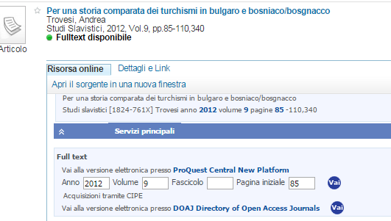
5.Tab: Risorsa online, Localizzazioni, Dettagli e link, Vicini sullo scaffale
Risorsa online/Dettagli e link (per i documenti online)
Cliccando su Risorsa online si apre la pagina dei servizi SFX per accedere al full-text

Slide 25
5.Tab: Risorsa online, Localizzazioni, Dettagli e link, Vicini sullo scaffale
In alternativa cliccare sul titolo oppure su dettagli e link e cliccare sul menu a destra che porta al full-text

Slide 26
5.Tab: Risorsa online, Localizzazioni, Dettagli e link, Vicini sullo scaffale
Risorse del catalogo: Per vedere tutte le copie di un documento cliccare sulla TAB Localizzazioni. I n prima battuta le copie sono raggruppate per Biblioteca e Fondo
I n prima battuta le copie sono raggruppate per Biblioteca e Fondo. Per vedere effettivamente le copie cliccare+ sul +

Slide 27
5.Tab: Risorsa online, Localizzazioni, Dettagli e link, Vicini sullo scaffale
Dalla TAB Localizzazioni è possibile porre una prenotazione su una copia, a patto di:
Procedere all’autenticazione
Lo status della copia deve permettere la prenotazione
Per esempio,possono essere prenotabili le copie attualmente in prestito e le copie a magazzino che abbiano uno status che prevede la prenotabilità (03, 05, 11, 43)
NB: è possibile autenticarsi all’inizio della sessione, oppure dopo aver effettuato la ricerca

Slide 28
5.Tab: Risorsa online, Localizzazioni, Dettagli e link, Vicini sullo scaffale
Se si parte come utente generico non identificato:
1.Autenticazione
2.Prenotazione. Fase 1
3.Prenotazione. Fase 2

Slide 29
5.Tab: Risorsa online, Localizzazioni, Dettagli e link, Vicini sullo scaffale
Cliccando sulla TAB Dettagli e link si visualizzano ulteriori informazioni del record e si attivano alcune funzioni sulla destra
Per le risorse online si visualizzano di solito:
Titolo
Autore/i
Soggetti/TAG (se presenti)
Rivista di appartenenza ed estremi di volume, numero, anno, paginazione
Descrizione/Abstract (se presenti)
Lingua
ISSN
Fonte
Inoltre si attivano, a destra, le funzioni di collegamento al full-text o alla risorsa in una banca dati esterna

Slide 30
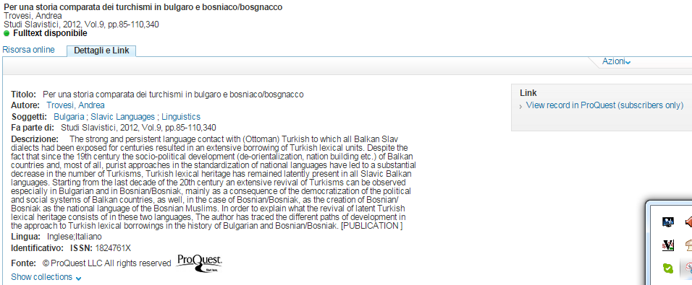
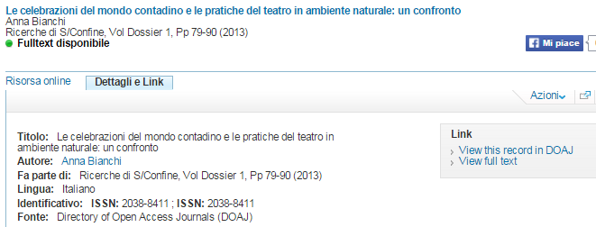
5.Tab: Risorsa online, Localizzazioni, Dettagli e link, Vicini sullo scaffale

Slide 31
5.Tab: Risorsa online, Localizzazioni, Dettagli e link, Vicini sullo scaffale
Per le risorse del catalogo si visualizzano di solito:
Titolo, Autori, Dati editoriali, Formato, Soggetto, CDD, Lingua, Collana, Titolo uniforme, alcune Note (300, 327, 330, 337), ISBN/ISSN, eventuali Link UP/DN, PAR)
In caso di periodici del catalogo si visualizzano anche le annate possedute dalle biblioteche (campo 958)
NON sono visualizzati altri tipi di note, titoli varianti, altri 4xxx, etichette 205, 207, i campi proprietari Aleph.
Il titolo originale NON è visualizzato, ma è ricercabile (es. Stalin’s ghost 001004480)
NB: alcune note (327, 330) sono visualizzate come “Descrizione”; la nota 300 è visualizzata come “Nota”; la nota 337 come “Formato” (vicino alla descrizione fisica)
Esempi di visualizzazione: video (woody allen stardust memories)
Testo 000533434 (opere machiavelli 1997)
Periodico 000138100 (bollettino aib)
Audio 000078512 (Il misterioso manoscritto di Nostratopus)

Slide 32
5.Tab: Risorsa online, Localizzazioni, Dettagli e link, Vicini sullo scaffale
Autori, Soggetti, CDD e LINK sono navigabili

Slide 33
5.Tab: Risorsa online, Localizzazioni, Dettagli e link, Vicini sullo scaffale
E’ anche possibile visualizzare il record nell’OPAC Aleph per vedere ulteriori dettagli (titolo completo, altre note, edizione, numerazione ecc.)
Oppure passare a WorldCat
Se il record ha un campo 856 si visualizza il sottocampo $z per l’accesso on line

Slide 34
5.Tab: Risorsa online, Localizzazioni, Dettagli e link, Vicini sullo scaffale
Se il record è collegato ad altri record da un rapporto gerarchico o di successione temporale nei Dettagli+Link si visualizzano i link
I link sono navigabili

Slide 35
5.Tab: Risorsa online, Localizzazioni, Dettagli e link, Vicini sullo scaffale
Per le riviste del catalogo unificato la visualizzazione Dettagli +Link mostra inoltre le annate possedute (campo 958)
Inoltre, se esistono dei link, vengono visualizzati

Slide 36
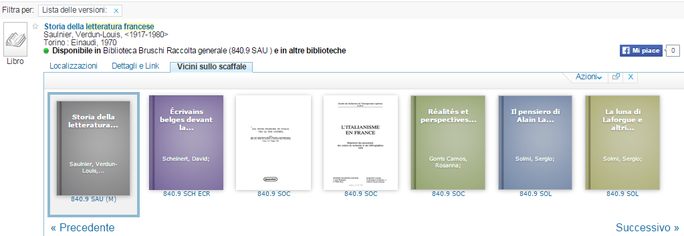
5.Tab: Risorsa online, Localizzazioni, Dettagli e link, Vicini sullo scaffale
In questo caso più biblioteche usano lo stesso tipo di collocazione (Dewey). Le copie “vicine sullo scaffale”appartengono a biblioteche diverse (la prima alla Bruschi, la seconda alla Sede di Lettere, la quarta alla sede di Scienze politiche, la settima alla Benzi

Slide 37
5.Tab: Risorsa online, Localizzazioni, Dettagli e link, Vicini sullo scaffale
In questo caso la collocazione mostrata è proprietaria, quindi si scorrono le solo le copie di una biblioteca

Slide 38
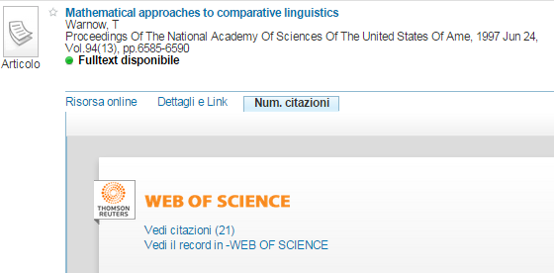
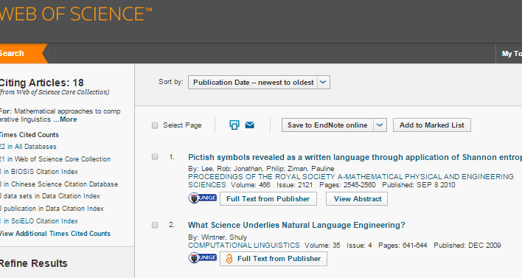
5.Tab: Risorsa online, Localizzazioni, Dettagli e link, Vicini sullo scaffale, Num. Citazioni
Per le risorse di Web of science/Scopus è disponibile anche una ulteriore TAB Num. Citazioni, che permette di passare alle citazioni che la risorsa ha ricevuto

Slide 39
6. Benefit
Salvare nello scaffale elettronico
Per salvare nello scaffale elettronico basta cliccare sulla freccia a fianco del titolo nella visualizzazione breve
Usare una delle azioni previste a partire dalla visualizzazione Dettagli+Link (invio per mail, stampa, produzione citazione, invio del record a uno strumento di gestione delle citazioni
NB: Non è necessario essere autenticati per salvare nello scaffale elettronico, stampare o inviare via mail, estrarre una citazione
Se però si desidera salvare i risultati in modo permanente nel proprio spazio personale/inviare la citazione a Endnote o Refworks/Delicious bisogna autenticarsi
Trovare un documento e accedere al full-text a partire dalla citazione

Slide 40
6. Benefit
Cliccando sulla freccia a Fianco di Azioni si può aggiungere il record allo Scaffale elettronico, inviarlo per e-mail o stamparlo, visualizzare il link permanente, esportarlo come citazione secondo vari stili, o anche esportarlo in Endnote, Refworks o Delicious

Slide 41
6. Benefit
Per esempio, per inviare un riferimento a Refworks bisogna:
Autenticarsi in Uno per tutti
Avere un account Refworks
Selezionare Azioni->Refworks (Refworks chiederà di inserire le proprie credenziali)
Il record di Uno per tutti verrà inviato automaticamente al proprio spazio personale in Refworks

Slide 42
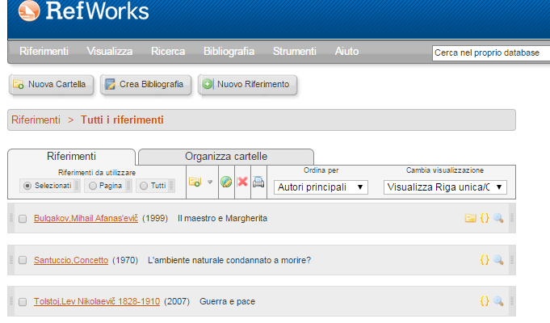
6. Benefit

Slide 43
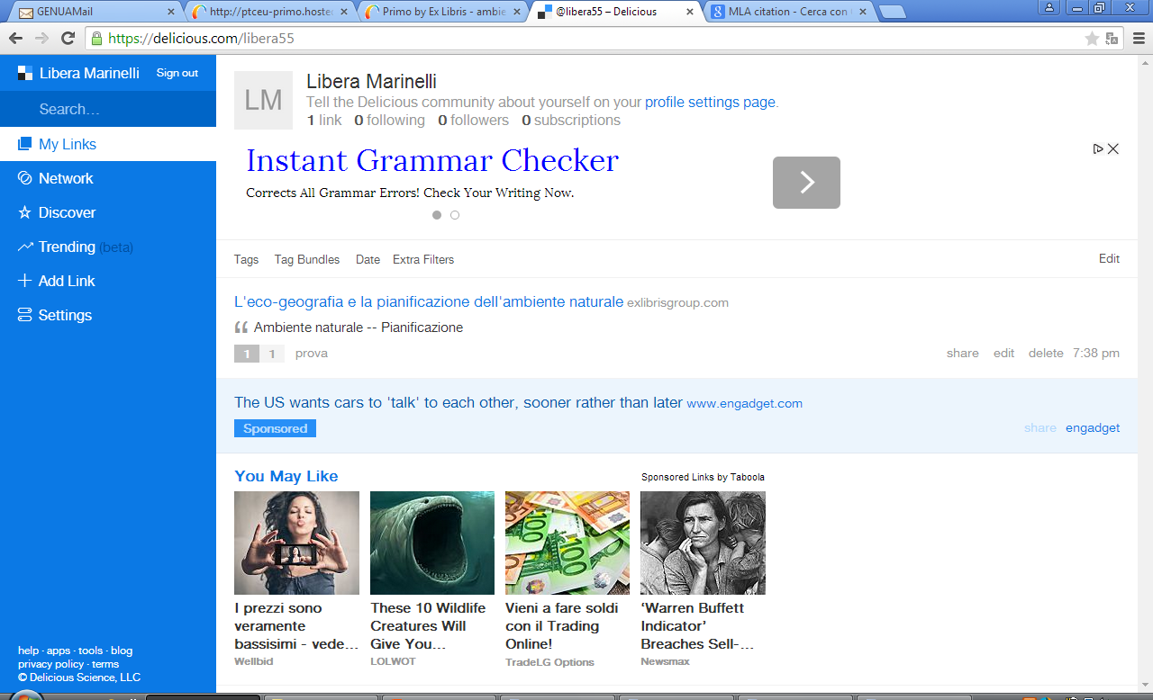
4.Visualizzazione breve dei risultati e azioni possibili
6. Benefit.
Es. Delicious

Slide 44
6. Benefit. Trova citazione
Lo strumento Trova citazione si trova nel menu e permette di recuperare una risorsa online e accedere al full-text a partire dalla citazione
Si consiglia di inserire quanti più dettagli possibile: p. esempio per accedere a un articolo a partire dalla citazione, inserire come criteri Titolo articolo, Titolo rivista, Anno, Volume

Slide 45
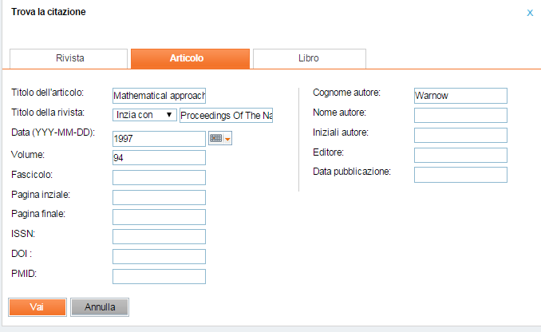
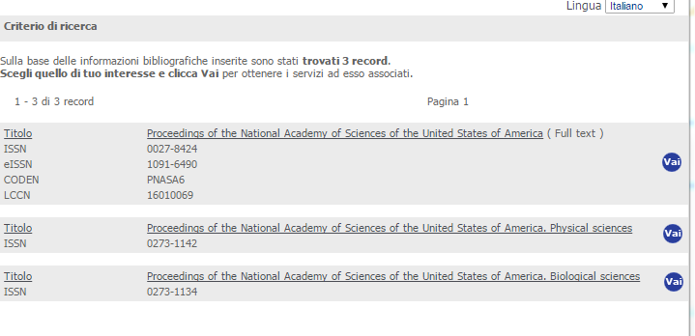
6. Benefit. Trova citazione
Si apre il menu dei servizi SFX, che permetterà di accedere al full-text, se disponibile

Slide 46
7. Ricerca avanzata e Ricerca per scorrimento
La ricerca avanzata permette di effettuare ricerche mirate e combinate per (parole del) Titolo, Autore, Soggetto
E’ possibile utilizzare gli operatori booleani AND, OR, NOT
E indicare se la stringa cercata è contenuta/è una frase esatta/inizia con
NB: l’opzione “Inizia con” è applicabile solo ai titoli e ai soggetti. Per gli autori si consiglia di usare l’opzione “Contiene”
E’ possibile anche applicare preventivamente filtri per data di pubblicazione (ultimo anno, 2, 5, 10 anni)
Tipo di materiale
Lingua
Base su cui si esegue la ricerca (solo catalogo, catalogo+risorse online)

Slide 47
7. Ricerca avanzata e Ricerca per scorrimento

Slide 48
7. Ricerca avanzata e Ricerca per scorrimento
La ricerca per scorrimento è applicabile solo al catalogo
Permette di scorrere elenchi di titoli, autori, soggetti
Tra i titoli sono compresi anche i titoli uniformi
NB. In questa versione la ricerca per scorrimento non funziona a partire dalle forme di rinvio
NB2. In caso in GEN01 (campo 7xx) uno stesso autore si presenti talvolta accompagnato dal $3 (VID SBN)
L’intestazione sembra apparentemente duplicata in Uno per tutti

Slide 49
7. Ricerca avanzata e Ricerca per scorrimento
In questo caso la prima intestazione
è in Aleph
700 1 $a Morante, $b Elsa
La seconda intestazione è
700 1 $a Morante, $b Elsa $f <1912-1985>
La terza corrisponde a
700 1 $a Morante, $b Elsa $f <1912-1985>
$3 CFIV021875 $9 CFIV02187520050606171236.0

Slide 50
8. Cosa può fare un utente autenticato
L’utente autenticato può:
Prenotare una copia/Eliminare una prenotazione
Rinnovare un prestito
Visualizzare i propri prestiti e prenotazioni correnti, lo storico dei prestiti
Salvare i risultati di una ricerca in uno spazio personale permanente
Salvare una strategia di ricerca e porre un alert
Cambiare le impostazioni di visualizzazione, la lingua dell’interfaccia
NB: per accedere utilizzare le credenziali Aleph

Slide 51
8. Cosa può fare un utente autenticato
Esempio rinnovo: selezionare la copia e cliccare su “Rinnova selezionati”
Oppure per rinnovare tutte le copie cliccare su “Rinnova tutto”

Slide 52
8. Cosa può fare un utente autenticato
Esempio salvataggio risultati: aggiungere i record allo scaffale elettronico, visualizzare il basket
E creare cartelle tematiche in cui archiviare i documenti salvati

Slide 53
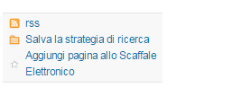
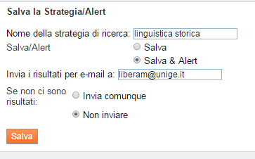
8. Cosa può fare un utente autenticato
Salvare una strategia di ricerca e rieseguirla in futuro
,oppure porre un alert per essere avvisati di nuovi materiali inerenti

